Slide 1
CICLO 4
Desarrollo Web – BACK END

Slide 2
EXPRESS JS
Express es una infraestructura de aplicaciones web Node.js mínima y flexible que proporciona un conjunto sólido de características para las aplicaciones web y móviles
Express proporciona una delgada capa de características de aplicación web básicas, que no ocultan las características de Node.js

Slide 3
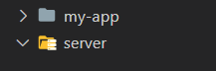
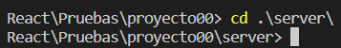
EXPRESS JS
Vamos a crear una carpeta llamada server en donde tenemos ubicado el Proyecto que creamos en sesiones anteriores. Debe estar fuera del front-end
En el terminal nos posicionamos en el comand prompt de la carpeta server

Slide 4
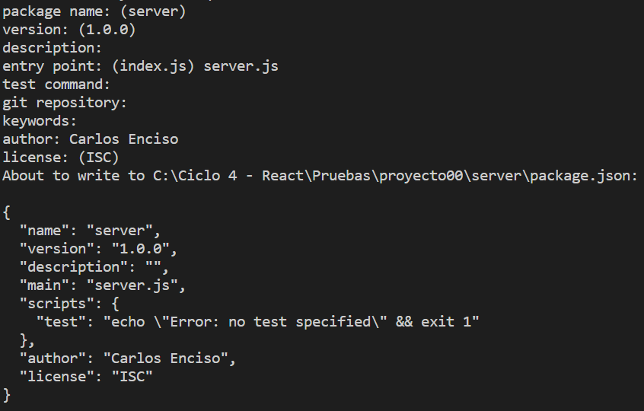
EXPRESS JS
Inicializamos el proyecto escribiendo el comando npm init desde la terminal
Luego desde la terminal nos ira preguntando algunas cosas como nombre del archivo principal del archivo al cual llamaremos server.js
Puedes colocar una descripción y el nombre del autor. El resto por default

Slide 5
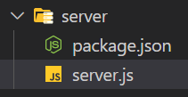
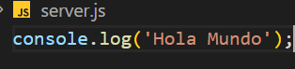
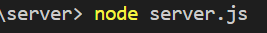
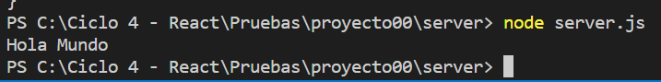
EXPRESS JS
Si realizamos todos los pasos bien vamos a tener un archivo package.json dentro de la carpeta server
Ahora vamos a crear un archivo llamado server.js que será nuestro punto de partida. Dentro de él hacemos un console.log del Hola Mundo
Por terminal escribimos node server.js y observamos los resultados

Slide 6
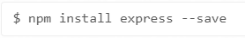
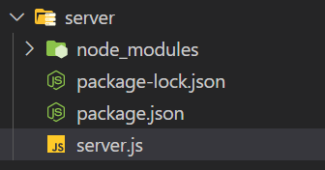
EXPRESS JS
Vamos a instalar el paquete de express dentro de la carpeta server
Asi veremos el resultado después de la instalación

Slide 7
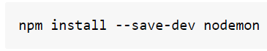
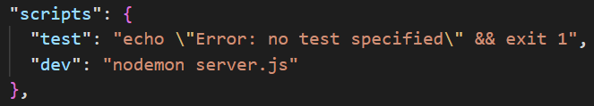
EXPRESS JS
Instalaremos nodemon de manera local en el desarrollo de nuestra aplicación, el cual nos permitirá reiniciar el servidor, sin necesidad de detenerlo, cada vez que tengamos un cambio en el código
En el package.json agregamos la siguiente propiedad en los scripts para que podamos correr el nodemon

Slide 8
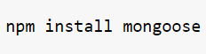
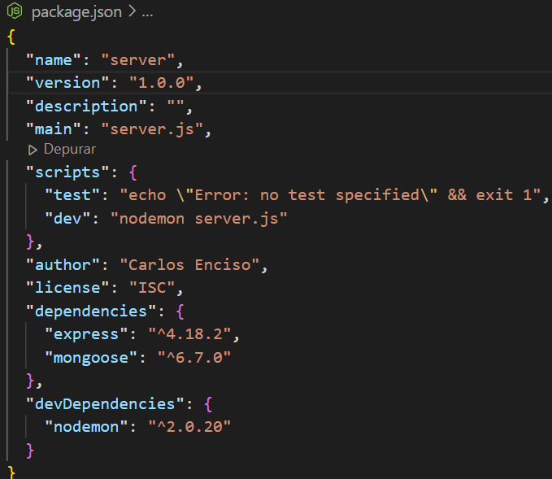
EXPRESS JS
Instalamos el mongoose para la creación de los modelos en la base de datos. Esto lo veremos mas adelante
Verificamos el archivo package.json

Slide 9
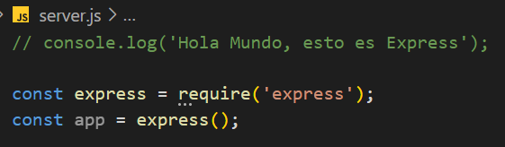
EXPRESS JS
Ahora vamos a configurar nuestro archivo server.js
Primero creemos una variable llamada express que importe de la dependencia express
Posterior a ello creamos una variable llamada app de tipo express()

Slide 10
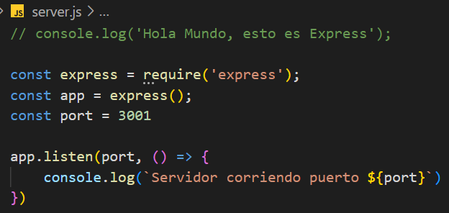
EXPRESS JS
Pongamos a funcionar el servidor a través de la propiedad listen
Usemos el puerto 3001 para que se ejecute

Slide 11
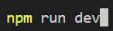
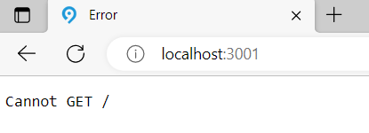
EXPRESS JS
Corramos la aplicación con el comando npm run dev y verifiquemos desde el navegador si se esta ejecutando el servidor
Esta seria la respuesta en el navegador, lo cual indica que estamos bien. No aparece nada porque aun no hemos configurado la rute get de nuestro servidor

Slide 12
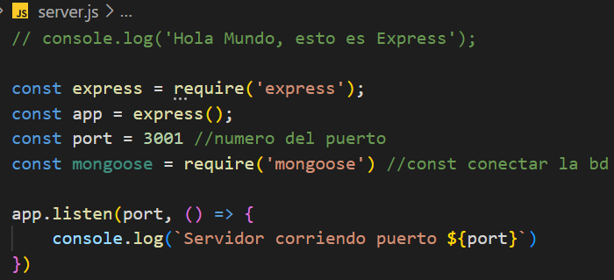
EXPRESS JS
Ahora vamos a conectarnos a la base de datos. Para eso debemos crear una variable llamada mongoose de tipo mongoose.

Slide 13
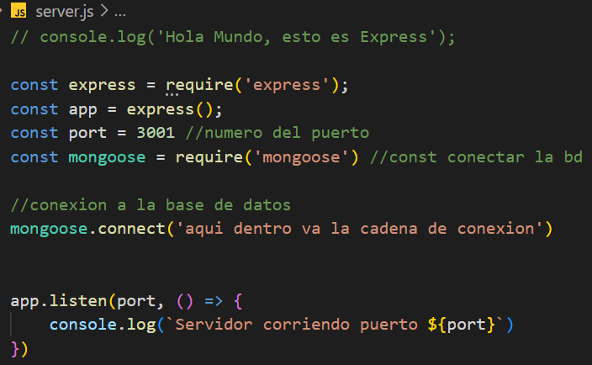
EXPRESS JS
Debemos crear un proceso connect con la variable mongoose creada a la cual le pasamos como parámetro la cadena de conexión de nuestra base de datos

Slide 14
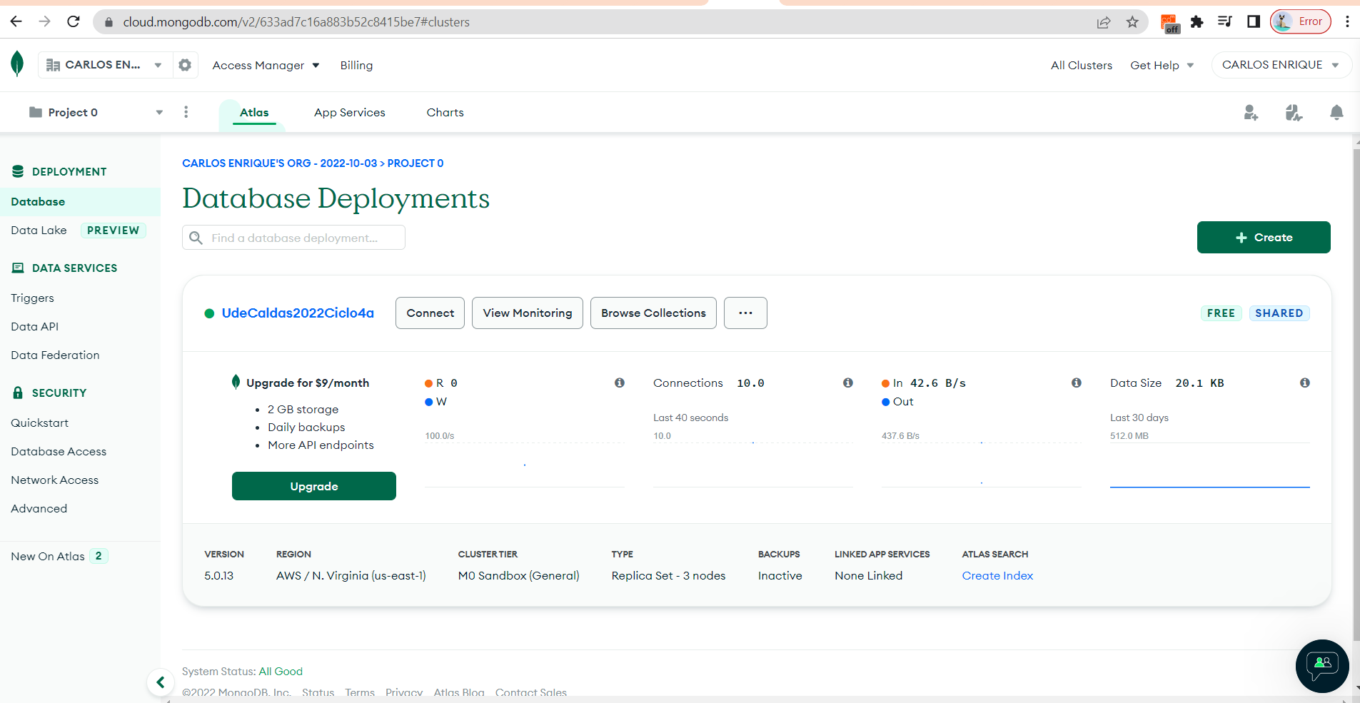
EXTRAER LA CADENA DE CONEXION
Recuerda que para extraer la cadena de conexión debemos ingresar a Mongo DB en nuestro perfil y hacemos clic en connect

Slide 15
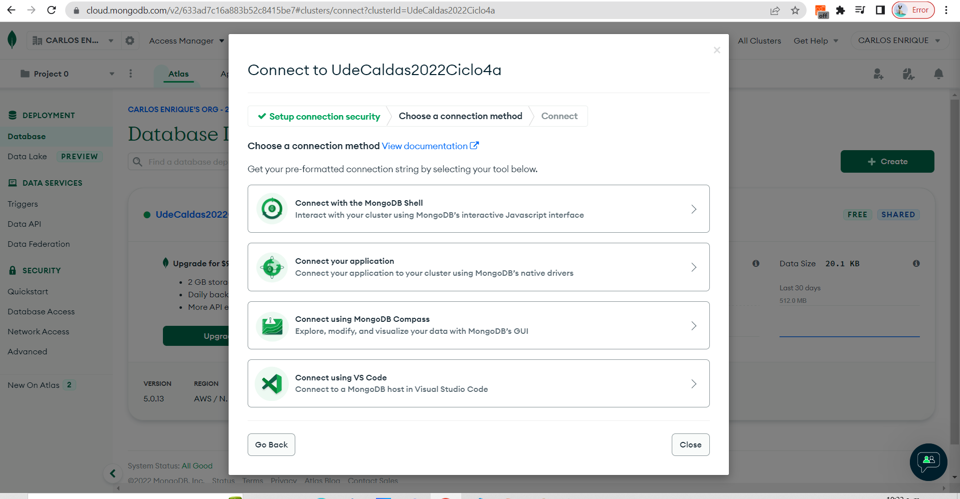
EXTRAER LA CADENA DE CONEXION
Seleccionamos la opción de conexión por aplicación

Slide 16
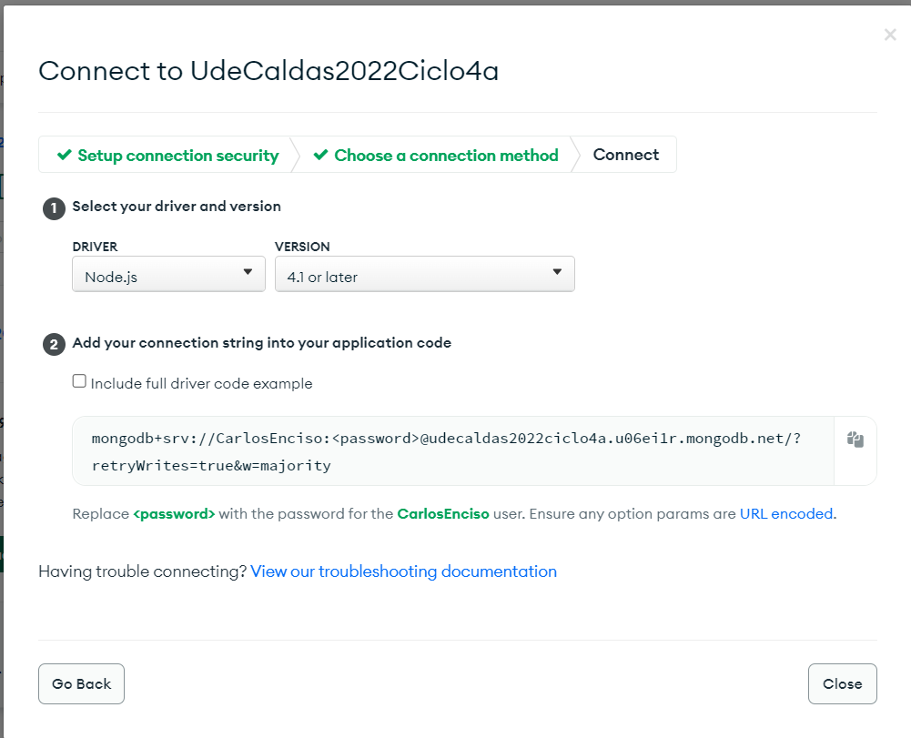
EXTRAER LA CADENA DE CONEXION
Copiamos la cadena de conexión y la pegamos en el programa

Slide 17
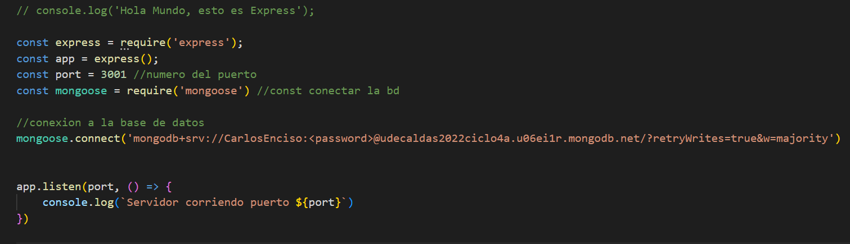
EXTRAER LA CADENA DE CONEXION
Pegamos la cadena en el programa
Recuerda cambiar el password por el de tu cuenta

Slide 18
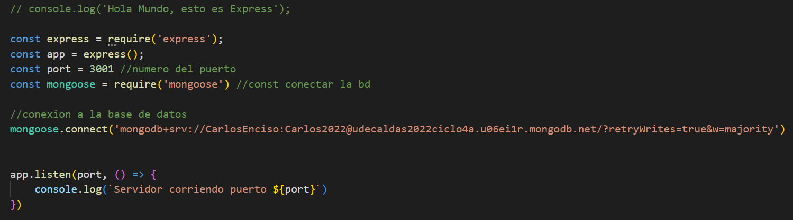
EXTRAER LA CADENA DE CONEXION
Debería verse como está en la imagen
Podrías organizar mejor el código importando la cadena desde otro archivo o usar variables de entorno ENV

Slide 19
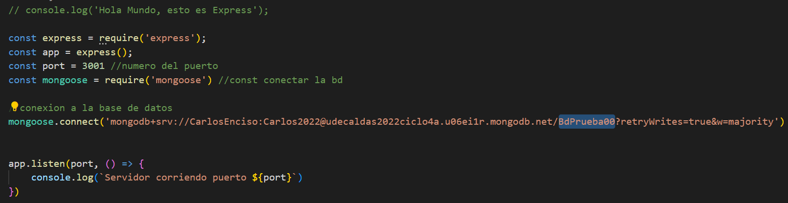
EXTRAER LA CADENA DE CONEXION
En la cadena de conexión debemos especificar la base de datos a la que nos vamos a conectar
La agregamos entre el .net/ y el signo de interrogación ?
En el caso de este ejercicio la base de datos se llama BdPrueba00

Slide 20
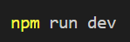
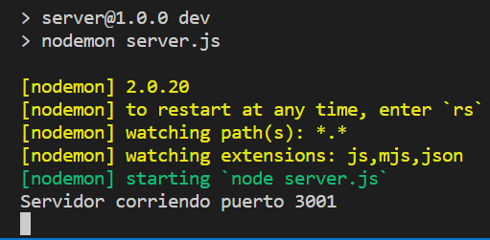
EXTRAER LA CADENA DE CONEXION
Probemos la conexión ejecutando el npm run dev
Debería correr sin problemas. Si aparece algún inconveniente, revisa la cadena de conexión

Slide 21
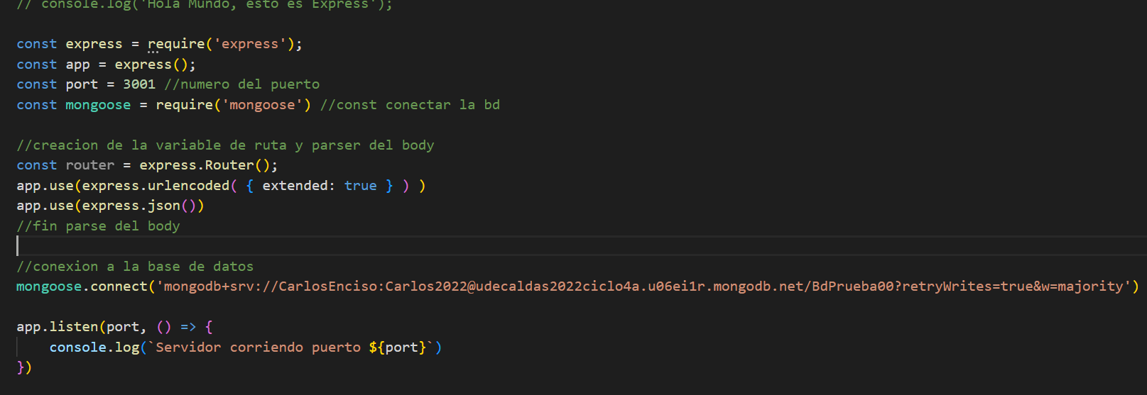
DEFINICION DE LA VARIABLE ROUTER
Vamos a definir ahora las rutas que vamos a usar en nuestro servidor. Estas serian las rutas que usaran las API Rest para realizar alguna acción en la base de datos
Creamos una variable router de tipo express.Router() junto con el parser body

Slide 22
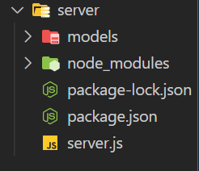
CREANDO MODELOS
Creamos una carpeta que se llame models dentro del proyecto

Slide 23
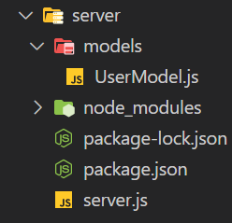
CREANDO MODELOS
Dentro de models creamos un archivo llamado UserModel.js

Slide 24
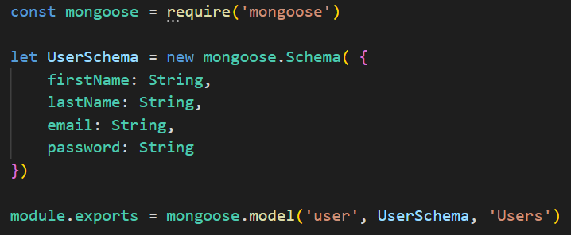
CREANDO MODELOS
En UserModel.js vamos a definir el modelo que usaremos para cada usuario. Para ello tomamos como referencia el formulario de registro que hicimos en el front-end, los mismos inputs (agregamos password).
Además, debemos exportar el modelo

Slide 25
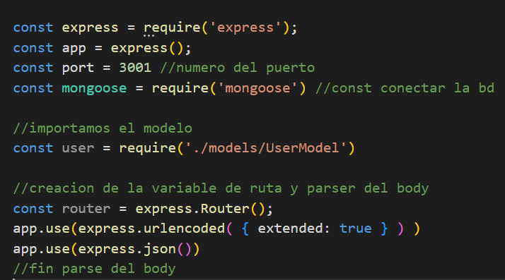
CREANDO MODELOS
Importamos el modelo UserSchema al archivo server.js

Slide 26
OPERACIONES CRUD SENCILLAS
Ahora vamos a crear un espacio para las operaciones CRUD de nuestro proyecto.
Estas operaciones se llevan a cabo por medio de las métodos HTTP: get, post, put, delete.
get: Obtener datos.
post: envío de datos
put: actualizar datos
delete: eliminar datos

Slide 27
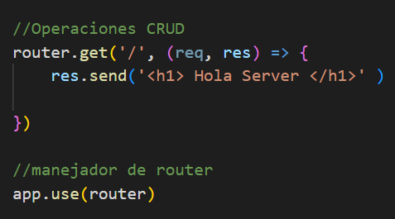
OPERACIONES CRUD SENCILLAS
Realicemos una prueba con el método get
Vamos a crear una ruta get que podamos ver en el navegador un mensaje cuando accedamos a ella.
Luego permitimos que app use a router con el comando app.use(router)
Digita el siguiente código debajo de la cadena de conexión:

Slide 28
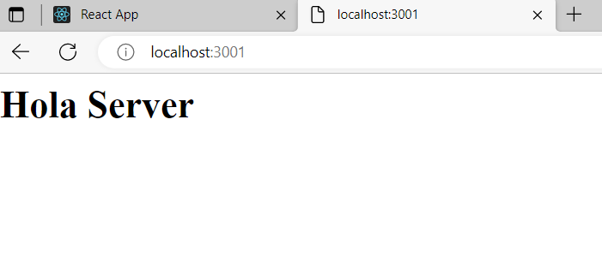
OPERACIONES CRUD SENCILLAS
Vamos al navegador a la ruta local, en nuestro caso es localhost:3001
Nos debe aparecer esto

Slide 29
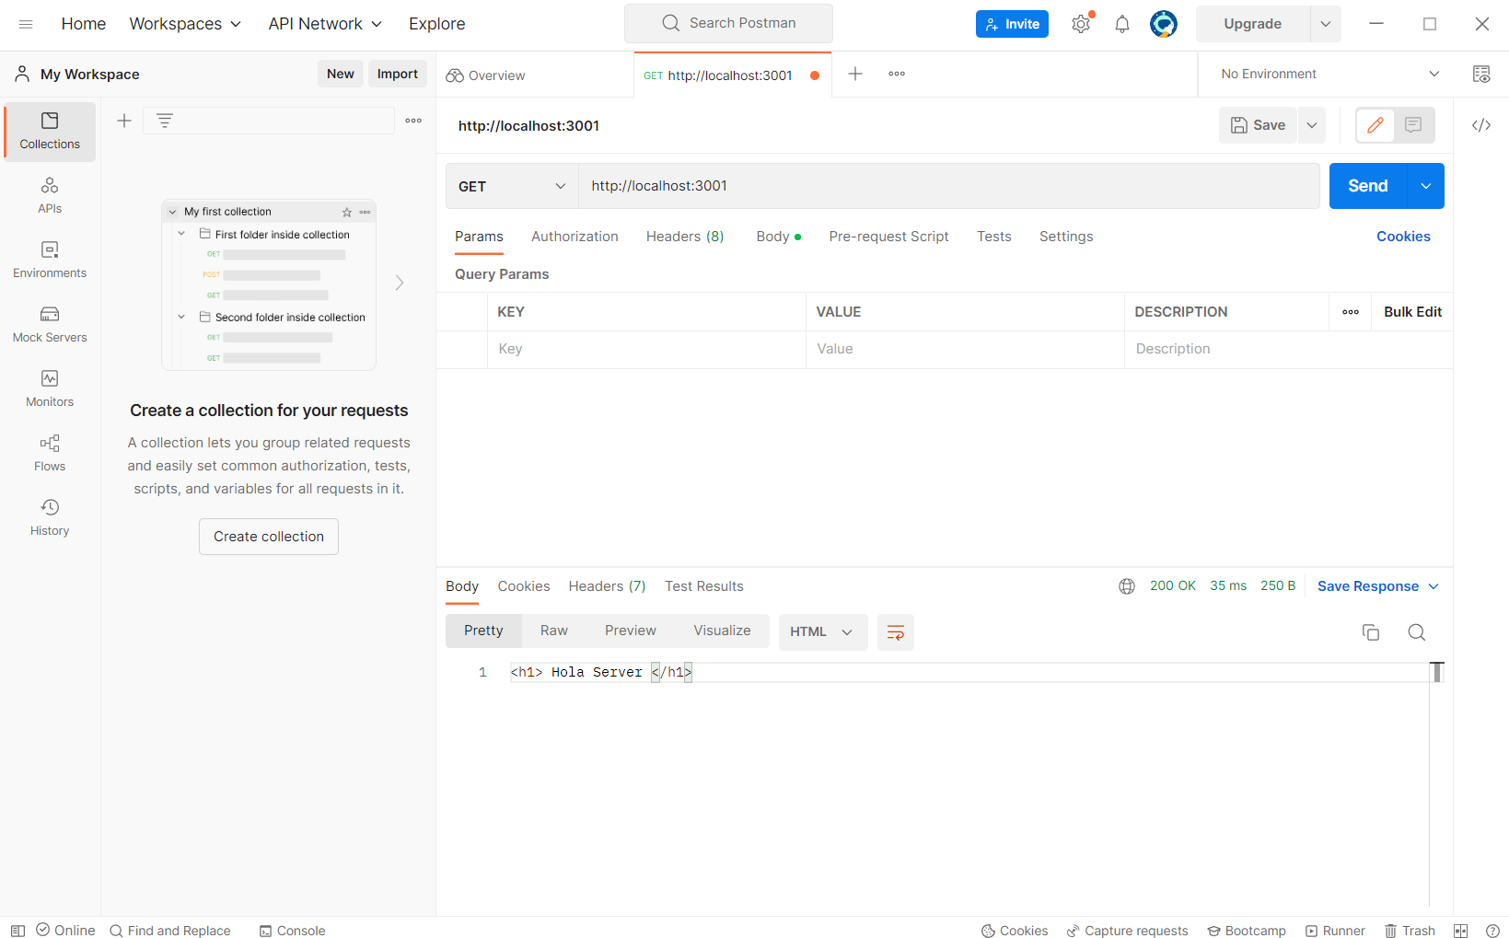
OPERACIONES CRUD SENCILLAS
Utilicemos el programa postman para ver los resultados
Creamos una nueva HTTP Request y seleccionamos el método get, escribimos la url de nuestro server y presionamos el botón send

Slide 30
OPERACIONES CRUD SENCILLAS
De esta manera podemos ir revisando nuestras peticiones HTTP

Slide 31
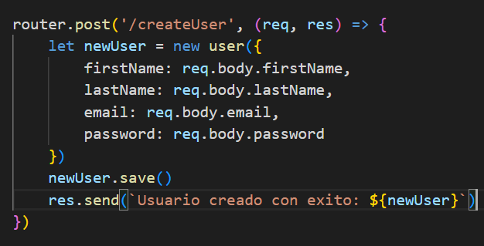
OPERACIONES CRUD CREACION - POST
Definamos una ruta para el método post, en la cual haremos la creación de un nuevo user. Esa ruta la llamaremos /createUser
Luego creamos un usuario a través del modelo que importamos llamado user
Seguido de esto lo guardamos en la base de datos con el método save()
Posteriormente, enviamos un mensaje de éxito

Slide 32
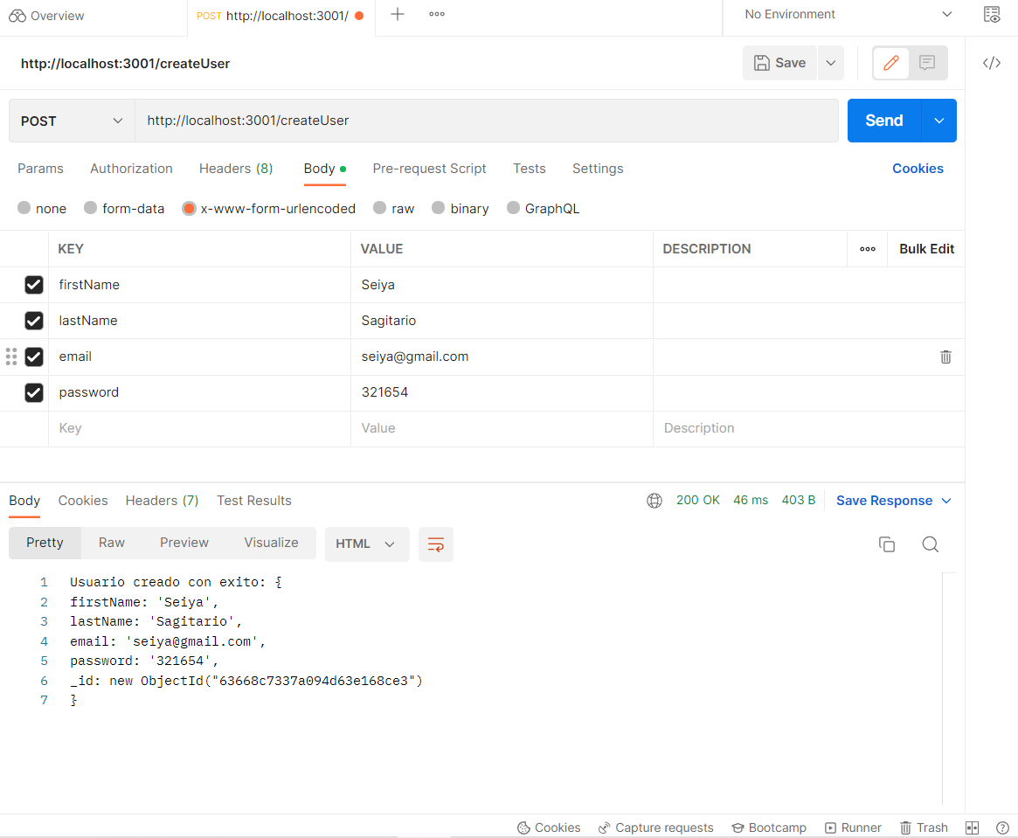
OPERACIONES CRUD CREACION - POST
Vamos a probar nuestra nueva ruta con Postman pero esta vez eligiendo el método post en vez de get.
Nos ubicamos en la pestaña Body y escribimos los parámetros de nuestro user: firstName, lastName, email, password
Presionamos el botón send y debería aparecer una respuesta

Slide 33
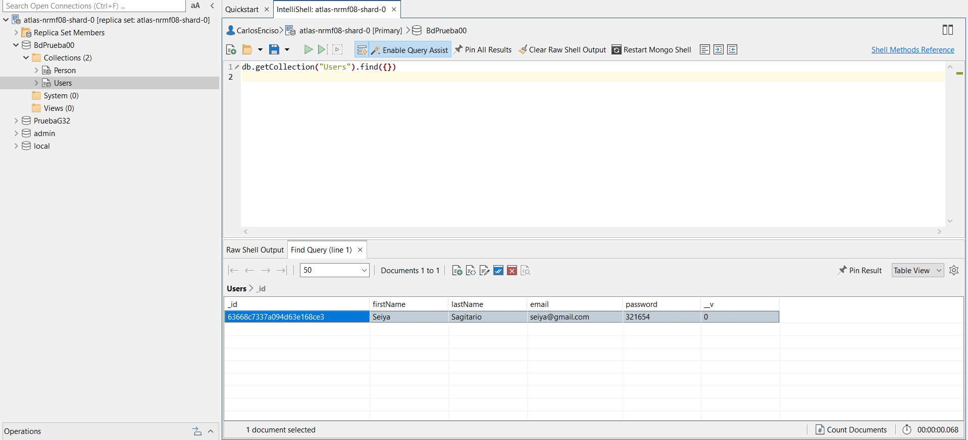
OPERACIONES CRUD CREACION - POST
Verificamos en Studio 3t o Mongo Compass según sea el caso
Debe aparecer el nuevo usuario creado en la Colección Users

Slide 34
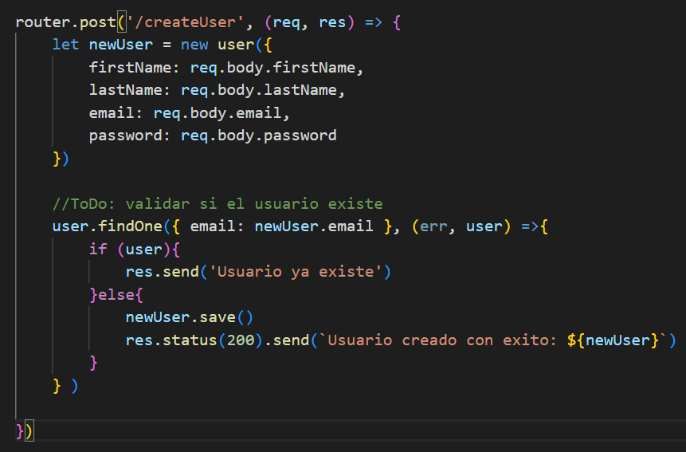
OPERACIONES CRUD CREACION - POST
Podemos mejorar la operación de guardado validando si el usuario existe o no. Para ello haremos uso de la función findOne() de mongoose
Validamos por correo si el usuario existe, si hay una coincidencia el servidor arrojará un mensaje de error. Si no hay coincidencia entonces guarda el usuario

Slide 35
OPERACIONES CRUD CREACION - POST
La función findOne() realiza una búsqueda en la colección y devuelve un error o una coincidencia de usuario a través de una función callback.
En nuestro caso estamos evaluando si dentro de la colección Users (recuerda que al definir el modelo establecimos que la colección era Users) hay un email igual al del nuevo usuario (esto se le conoce con el nombre de filtro – filter), si lo encuentra arroje un mensaje que ya el usuario existe, sino que guarde el usuario y devuelva un mensaje de éxito

Slide 36
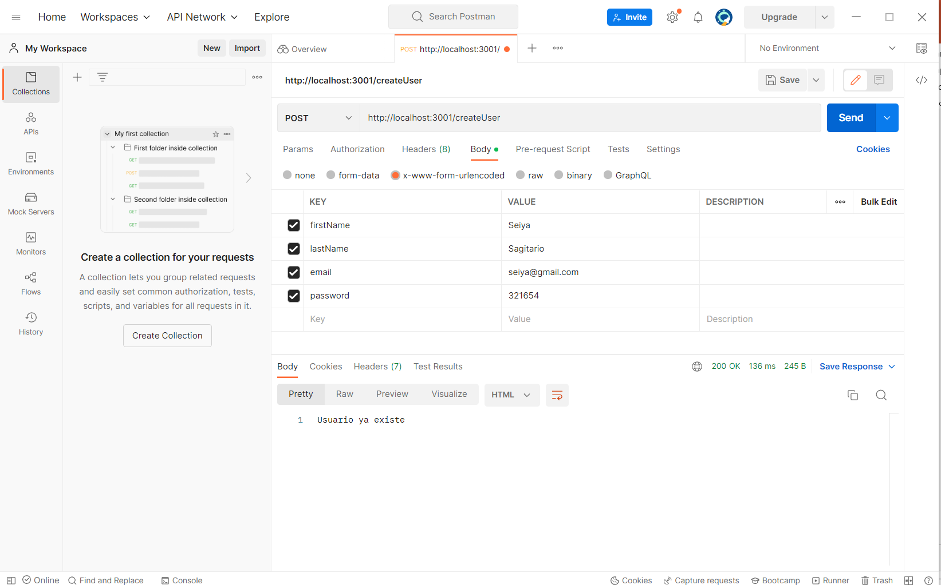
OPERACIONES CRUD CREACION - POST
Probemos con Postman en enviar el mismo usuario que creamos anteriormente
Observa el resultado

Slide 37
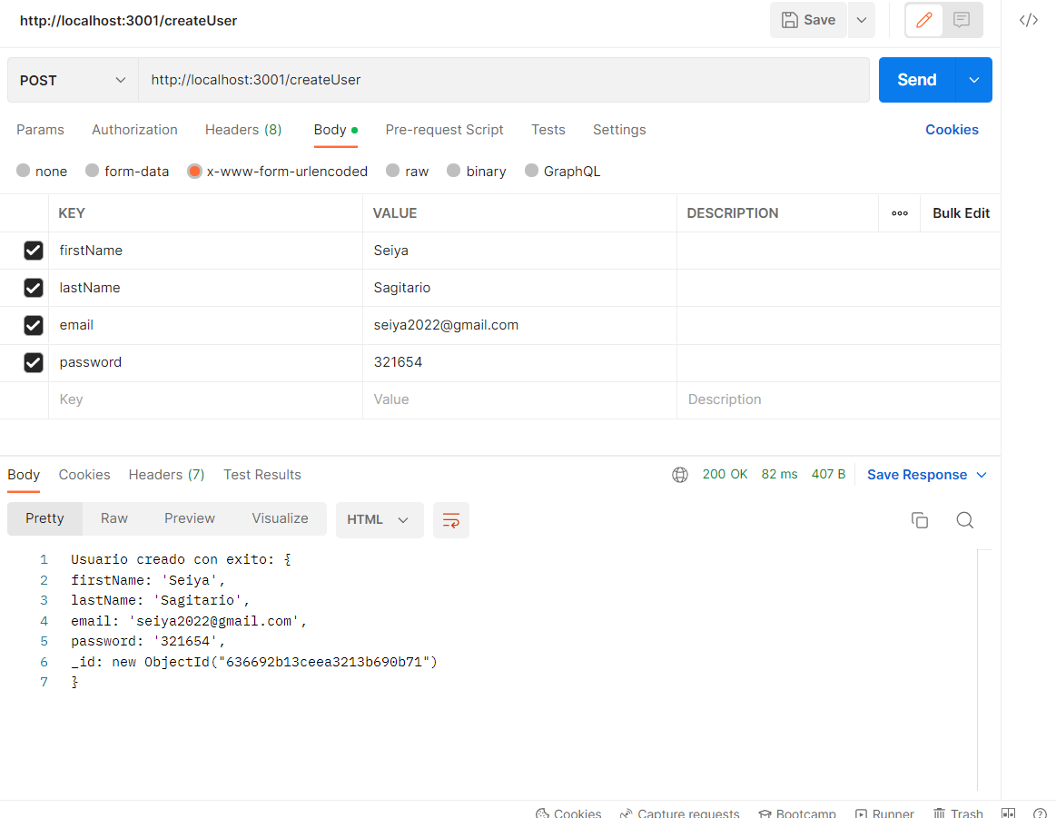
OPERACIONES CRUD CREACION - POST
Cambia el correo electrónico, en nuestro caso lo cambiamos a seiya2022@gmail.com
Realiza el proceso de enviar

Slide 38
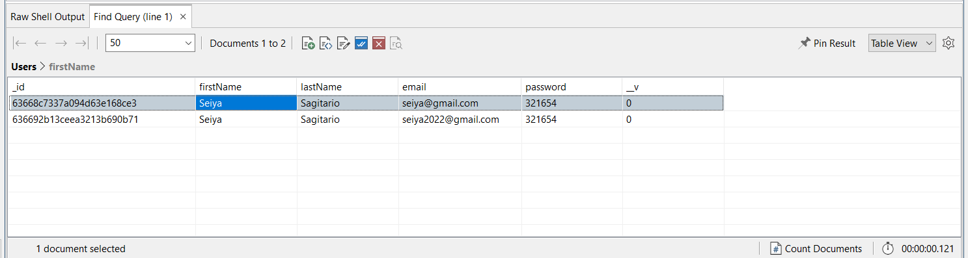
OPERACIONES CRUD CREACION - POST
Verifica en Studio 3T la inserción del nuevo usuario actualizando el documento (Ctrl + R)

Slide 39
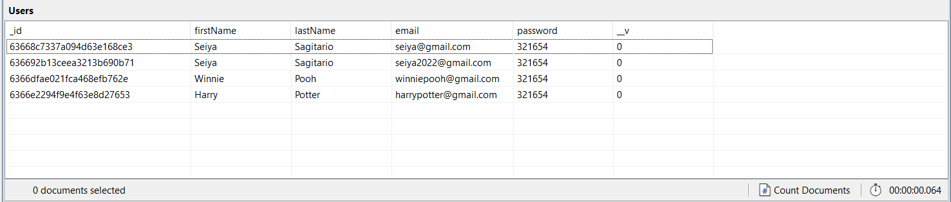
OPERACIONES CRUD EDITAR - PUT
El método HTTP para editar datos es PUT
Este método recibe en su ruta una propiedad especifica. Normalmente se usa id como parámetro a enviar.
Crea otros usuarios con el método post para poder hacer el ejercicio de edición
En nuestro caso tenemos 4 usuarios. Vamos a cambiar el email del segundo usuario llamado Seiya por uno nuevo 2022seiya@gmail.com

Slide 40
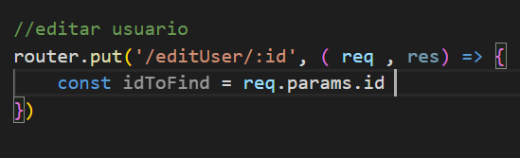
OPERACIONES CRUD EDITAR - PUT
Creamos el router.put en el archivo server.js
En la ruta del método put vamos agregar al final un slash seguido del id ( /:id ), esto permitirá capturar el id del usuario que vamos a editar
Capturamos por medio del req.params el id que viene como parámetro en la url y se lo asignamos a una variable

Slide 41
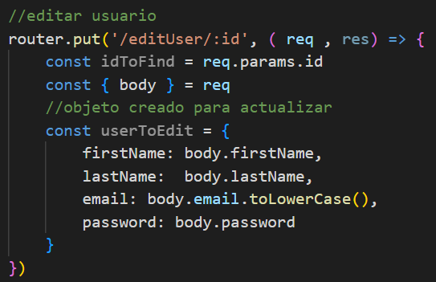
OPERACIONES CRUD EDITAR - PUT
Creamos un nuevo objeto con las propiedades que vienen en el body
Este objeto es el que usaremos para actualizar si encontramos una coincidencia
Podemos desestructurar req para mejorar el codigo

Slide 42
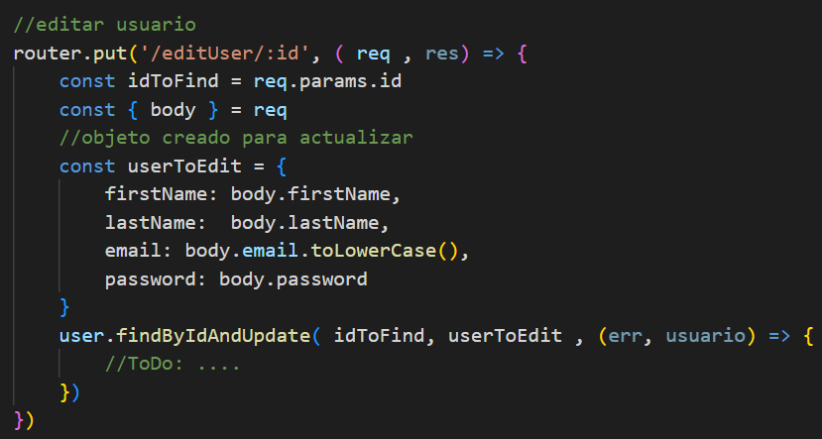
OPERACIONES CRUD EDITAR - PUT
Para editar un objeto vamos a usar el método findByIdAndUpdate()
Puedes usar cualquier otro método de mongoose similar a este
Este método define 3 parámetros principales: el id a buscar, el objeto que vamos a enviar como actualización y una función callback

Slide 43
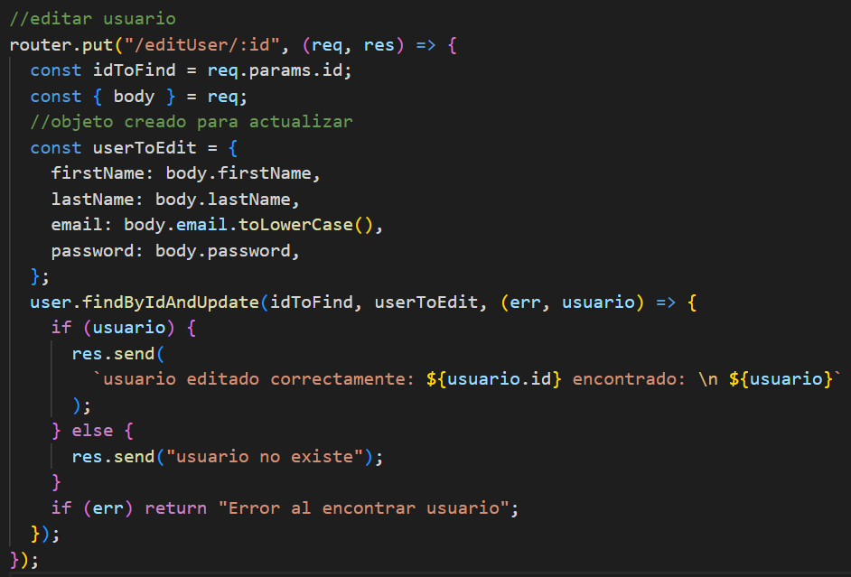
OPERACIONES CRUD EDITAR - PUT
Si encuentra el usuario en la base de datos lo actualiza con el objeto userToEdit de nuestro ejemplo, sino, envia un mensaje de error diciendo que el usuario no existe. Si err es true retorna otro mensaje

Slide 44
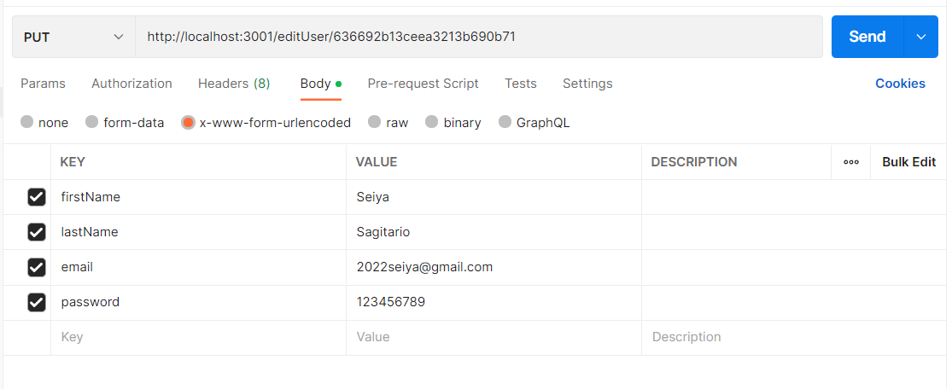
OPERACIONES CRUD EDITAR - PUT
Probemos con Postman cambiar el email del segundo usuario
Copiamos el id desde Studio 3T o Mongo Compass y lo pegamos en la URL
El nuevo email será 2022seiya@gmail.com. Clic en Send

Slide 45
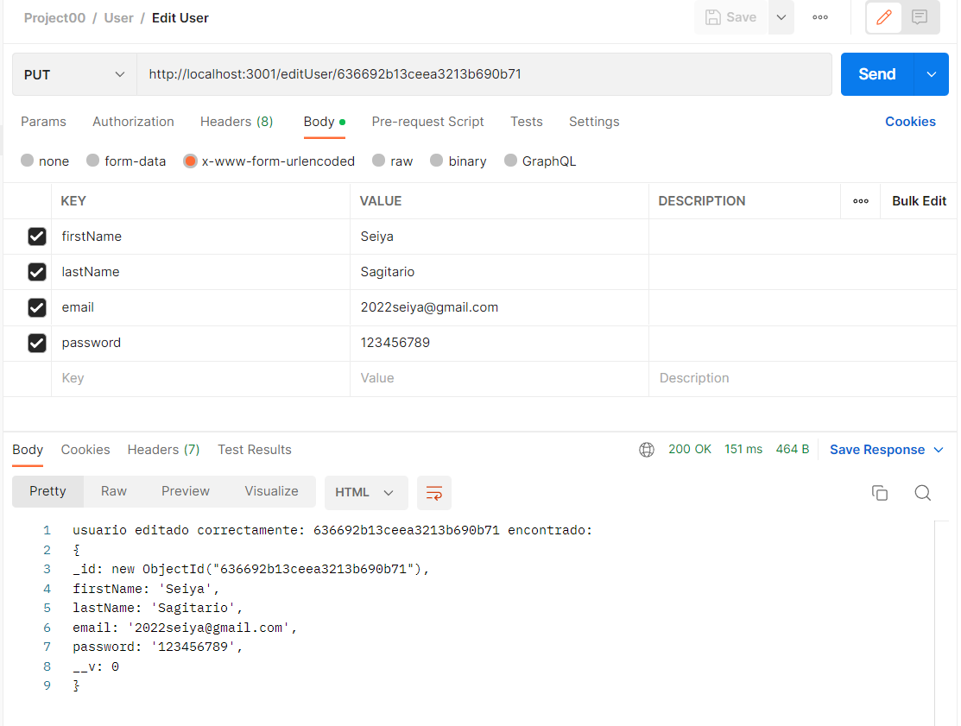
OPERACIONES CRUD EDITAR - PUT
Deberiamos obtener este resultado.
Sino sale bien, verifica las líneas de código por si tienes algún error
Puedes usar la opción { returnDocument: 'after’ } en el parámetro de la función find, antes de la función callBack. Por defecto, al actualizar un usuario nos muestra el documento antes de ser actualizado, este comando permite que se vea ya actualizado

Slide 46
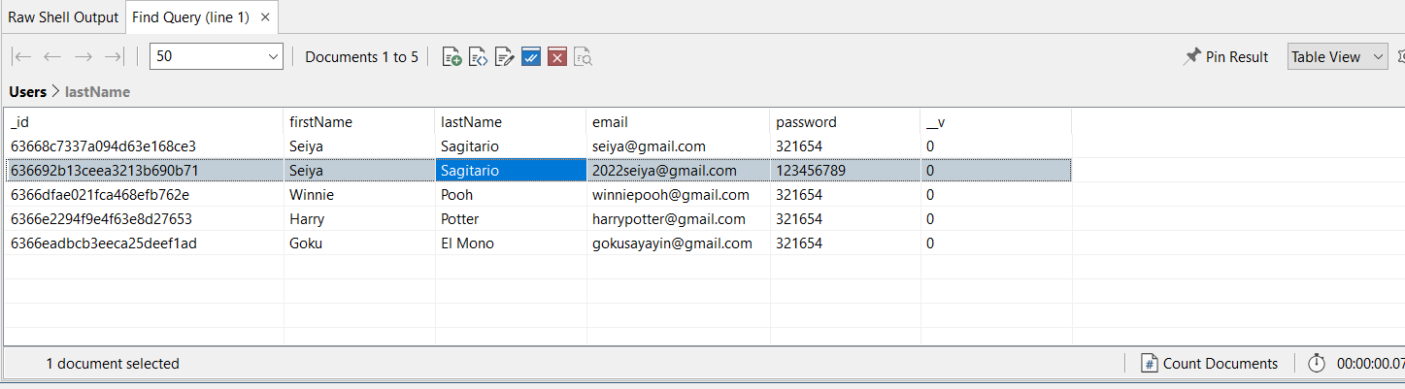
OPERACIONES CRUD EDITAR - PUT
Revisa en Studio 3T o Mongo Compass según sea tu caso y actualiza.
Debe aparecer el usuario actualizado con los datos enviados

Slide 47

OPERACIONES CRUD DELETE
El método HTTP para eliminar es el DELETE.
Para Mongoose usaremos el método findOneAndRemove(). También es posible que uses el método findByIdAndRemove() el cual nos dará el mismo resultado solo que la declaración cambia un poco.
Declaramos la ruta para el método DELETE junto con la función manejadora
Declaramos el id que queremos eliminar

Slide 48

OPERACIONES CRUD DELETE
Declaramos el código para encontrar y eliminar el usuario

Slide 49

OPERACIONES CRUD DELETE
Probamos en Postman la nueva ruta con el id del user a eliminar. En nuestro ejemplo seguimos con el user No 2
Recuerda colocar el método DELETE, la ruta creada y los valores en el body
El método findOneAndRemove devuelve el objeto eliminado si lo encuentra

Slide 50

OPERACIONES CRUD DELETE
Checamos el Studio 3T para corroborar la eliminación del usuario
Observemos que si eliminó el usuario enviado

Slide 51

OPERACIONES CRUD READ - GET
Por Ultimo, vamos a utilizar el método get para obtener todos los usuarios creados en nuestra colección.
Usaremos como método mongoose find() que traerá toda la colección
Creamos la ruta get para la captura de la colección la cual llamaremos getAllUsers()

Slide 52

OPERACIONES CRUD READ - GET
Ejecutamos el método find en el modelo user

Slide 53

OPERACIONES CRUD READ - GET
Comprobamos la ruta con Postman
Vemos como muestra el resultado de todos los elementos de la colección Users

Slide 54

OPERACIONES CRUD READ - GET
También puedes simplificar el código de la función find() con el async / await tal como se ve en la imagen
El resultado es el mismo

Slide 55

CONTROLADORES DE RUTA
Vamos a darle una mejor organización a nuestro código ya que todas las rutas las tenemos dentro del archivo server.js y solo estaríamos hablando de usuarios ¿Y si necesitamos agregar más consultas? Esto haría el código insostenible en un solo archvo, por lo tanto vamos a crear una carpeta llamada routes y otra llamada controllers.
Este patrón de arquitectura va dirigido al MVC

Slide 56

CONTROLADORES DE RUTA
Declaramos la const express para luego crear el elemento router de tipo express.Router, tal cual como hicimos al inicio en el archivo server.js

Slide 57

CONTROLADORES DE RUTA
Nos llevamos todas las rutas creadas en el server.js hacia el route.js
Comentamos todas menos la ruta router.get( ‘/’ , (req,res) =>{ } ) que será la que usemos de prueba.
Puedes hacer una copia del server.js antes de hacer cualquier modificiacion para que tengas un respaldo

Slide 58

CONTROLADORES DE RUTA
Exportamos el module router desde router.js

Slide 59


CONTROLADORES DE RUTA
En server.js cambiamos la siguiente declaración
Por esta:

Slide 60

CONTROLADORES DE RUTA
Prueba la aplicación server en el navegador, la cual debería seguir funcionando normal.
Actualiza la pagina

Slide 61

CONTROLADORES DE RUTA
Por ultimo, importa al inicio de routes.js el modelo user desde UserModel para que las demás rutas puedan funcionar

Slide 62

CONTROLADORES DE RUTA
Descomenta las otras rutas y haz pruebas desde Postman para asegurarte que funcionan bien

Slide 63

CONTROLADORES DE RUTA
Muy bien! Si llegamos a este punto quiere decir que las rutas están funcionando perfecto pero aun así podemos mejorar el desempeño de nuestro server
Vamos a crear dentro de controllers un archivo llamado UserControllers.js
Lo que haremos es pasar todas las funciones callbacks a este archivo controlador y las exportaremos hasta routes

Slide 64

CONTROLADORES DE RUTA
Creamos la estructura dentro del archivo UserControllers.js parecida a la imagen de abajo
Importamos nuevamente user desde UserModel

Slide 65

CONTROLADORES DE RUTA
En router.js declaramos la importación de todos los controladores de UserControllers

Slide 66


CONTROLADORES DE RUTA
Dentro de routes.js nos ubicamos en router.post ( ‘/createUser’ ) y cortamos toda la función callBack ( req , res )
Y escribimos el controlador asociado, en este caso seria createUser. Esto hace que se reduzca a una sola linea

Slide 67

CONTROLADORES DE RUTA
Pegamos toda la función callBack en UserControllers en la constante createUser = , la cual ahora pasaría a convertirse en una función tipo flecha

Slide 68

CONTROLADORES DE RUTA
Prueba Postman con la creación de usuario y debería seguir funcionando igual que antes

Slide 69

CONTROLADORES DE RUTA
Repetimos los mismos pasos con el resto de peticiones, lo que nos llevaría a dejar a routes.js de esta manera

Slide 70


CONTROLADORES DE RUTA
Todas las funciones callBacks estarán desde el controlador UserControllers.

Slide 71

CONTROLADORES DE RUTA
Con el uso de esto despejamos el archivo server.js
Se ve mejor organizado nuestro proyecto y aplicamos el patro de diseño Modelo Vista Controlador (MVC)
Archivo server.js

Slide 72


ENCRIPTANDO EL PASSWORD
Hasta el momento hemos realizado pruebas y si han notado el password esta en texto plano sin seguridad, visible para cualquiera
Vamos aplicar un hash para encriptar el password del usuario
Para eso vamos a descargar la librería bcrypt con el siguiente comando
Verifica en el package.json que se haya instalado

Slide 73

ENCRIPTANDO EL PASSWORD
En el controlador de usuarios importamos una const bcrypt requerida desde la librería bcrypt

Slide 74

ENCRIPTANDO EL PASSWORD
Insertamos el siguiente código después de la validación si existe el usuario.
Con este código estamos creando una const de saltos para que bcrypt se ejecute. En nuestro caso son 10 saltos. saltRounds
El método hash necesita 3 parámetros: el password a encriptar, la cantidad de saltos del hash y una función callBack (también se puede hacer con async / await) que retornará el password modificado en una variable llamada hash.
Luego guardamos el nuevo user con el password hasheado

Slide 75

ENCRIPTANDO EL PASSWORD
Probemos con Postman creando un nuevo usuario
Utiliza el API Rest para crear usuarios
Observa como se ve el password ahora

Slide 76

CREACION DE USUARIO DESDE EL FRONTEND
Volvamos por un momento al frontend y pongamos a funcionar el formulario para la creación de usuarios
Creamos una carpeta dentro de src que se llame api

Slide 77

CREACION DE USUARIO DESDE EL FRONTEND
Dentro de api creamos un archivo llamado userApi.js y dentro de él una función llamada createUser.
En dicha función vamos a crear la conexión hacia la base de datos por medio del Fetch API
Primero declaramos la URL del API Rest y luego la cabecera HTTP
En el body debemos enviar la dataUser en formato Json

Slide 78

CREACION DE USUARIO DESDE EL FRONTEND
Posteriormente declaramos el fetch Api enviándole url y params
Recordar que fetch devuelve unas promesas y se puede hacer uso del then y catch
Por ahora vamos a probar que nos trae la variable result desde el server

Slide 79


CREACION DE USUARIO DESDE EL FRONTEND
En la función handleOnSubmit del formulario llamamos a la función createUser. Recuerda que la debemos importar desde /api/UserApi.js

Slide 80

CREACION DE USUARIO DESDE EL FRONTEND
Abrimos la aplicación web, llenamos el formulario y probamos haciendo click en el botón enviar.
Manten abierta la consola

Slide 81

CREACION DE USUARIO DESDE EL FRONTEND
Si lo hemos hecho bien nos aparecerá un mensaje de error por el uso de las políticas CORS.
Esto lo podemos solucionar de varias formas, la mas rápida sería descargar una extensión que nos habilite las CORS

Slide 82
CREACION DE USUARIO DESDE EL FRONTEND
En nuestro caso elegimos la segunda opción y la activamos

Slide 83

CREACION DE USUARIO DESDE EL FRONTEND
Podemos usar también el siguiente código en el archivo server.js
Es un código ejemplo de otro poryecto el cual adaptamos al nuestro
Dominios permitidos nuestra url del frontend, http://localhost:3000

Slide 84

CREACION DE USUARIO DESDE EL FRONTEND
Volvemos a intentar crear el usuario
Vemos que no muestra nada en consola, pero si vamos al Studio 3T

Slide 85

CREACION DE USUARIO DESDE EL FRONTEND
¡ Usuario Creado !
Ya tenemos conexión con nuestra base de datos
Vamos a modificar la respuesta de nuestro controlador en el server del createUser

Slide 86


CREACION DE USUARIO DESDE EL FRONTEND
La línea de la respuesta cuando se guarda el usuario la vamos a modificar
Cambiémoslas por esta nueva línea que envía un objeto con un atributo mensaje

Slide 87


CREACION DE USUARIO DESDE EL FRONTEND
Intenta crear otro usuario y verifica la consola de la aplicación web

Slide 88


COMENCEMOS DESDE YA, A VIVIR LOS HECHOS QUE CONECTAN.

